Slide 1
«Давай вместе!»
- Если ребёнку трудно.
- Закон «зоны ближайшего развития и что бывает, если его не учитывать.
- Правило 2 с разъяснениями.
- Двухколёсный велосипед.
- Две опасности.

Slide 2
Если ребёнок
* либо прямо просит о помощи,
* либо жалуется, что у него «не получается», он «не знает как»,
* либо вообще оставляет начатое дело после первых неудач – это сигнал о том, что ему необходимо помочь.
Хорошо начать со слов «Давай вместе».

Slide 3
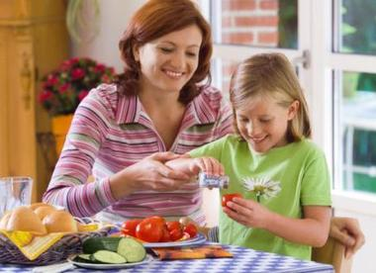
Правило 2.
Если ребёнку трудно, и он готов принять вашу помощь, обязательно помогите ему.

Slide 4
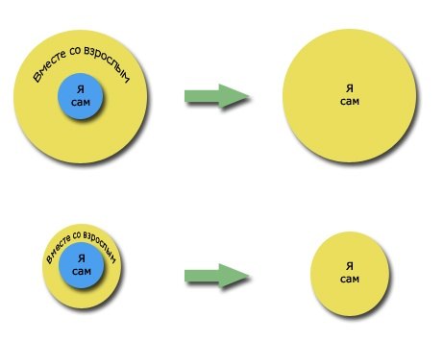
Завтра ребёнок будет делать сам то, что сегодня он делал со взрослым, и именно благодаря тому, что это было со взрослым.
Зона дел со взрослым – это золотой запас ребёнка, его потенциал на ближайшее будущее...

Slide 5
Если ребёнку трудно, и он готов принять вашу помощь, обязательно помогите ему.
При этом:
Возьмите на себя только то, что он не может выполнить сам, остальное предоставьте ему.
По мере освоения ребёнком новых действий постепенно передавайте их ему.

Slide 6
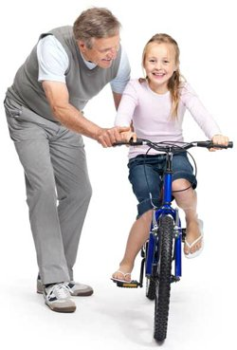
Сравним ситуацию с обучением езде на велосипеде:

Slide 7
Опасность первая – слишком рано переложить свою часть на ребёнка.
Опасность вторая – слишком долгое и настойчивое участие взрослого.

Slide 8
Домашнее задание:
1. Выберите дело, которое не очень хорошо получается у вашего ребёнка. Предложите ему: «Давай вместе!» Посмотрите на его реакцию: если он проявит готовность, займитесь с ним вместе. Внимательно следите, когда можно ослабить ваше участие, но не делайте этого слишком рано или резко. Обязательно отметьте первые, даже небольшие самостоятельные успехи ребёнка.
2. Обязательно в течение дня поиграйте, поболтайте, поговорите по душам с ребёнком, чтобы время, проводимое вместе с вами, было для него положительно окрашено.

